Slide 1


PROJETO ANÁLISE PREDITIVA DE DESEMPENHO ACADÊMICO
MBA Data Science & Advanced Analytics

Slide 2
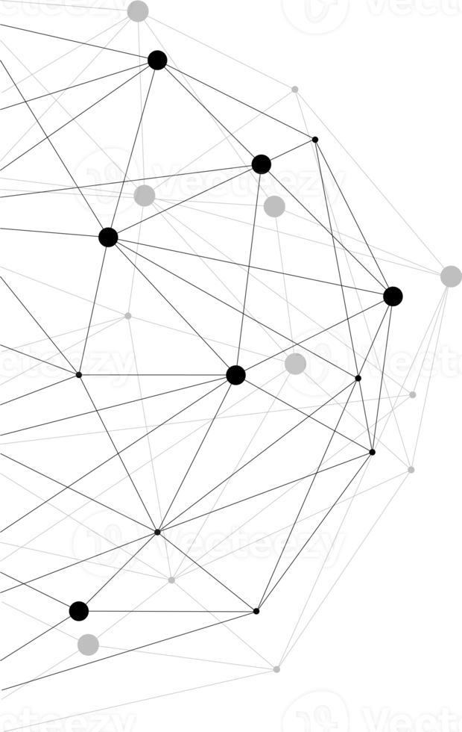


AGENDA
Slide 3
Slide 6
Apresentação Grupo
Arquitetura Teórica
Slide 4
Slide 7
Quem somos
Arquitetura Técnica
Slide 5
Slide
Introdução
Desenvolvimento

Slide 3













Anna Barros
Leader
Cesar Barbosa
Data Architect
APRESENTAÇÃO
Leticia Rosa
SQL Data Analyst
Larissa Ribeiro
Developer Data Visualization
Andre Veiga
Data Scientist

Slide 4

QUEM SOMOS
Nine Analytcs
Consultoria especializada em Ciência de Dados

Slide 5





INTRODUÇÃO
PROBLEMA
NIVELAMENTO
RELEVÂNCIA
Evasão Escolar de uma Universidade Particular
Analisar o desempenho e características para prever as evasões
Atua na retenção dos alunos, promove uma educação mais eficiente, melhora a precisão das previsões acadêmicas.

Slide 6






Coleta
Processamento
Visualização
ARQUITETURA
TEÓRICA
Armazenamento
Análise Preditiva
Feedback e Melhoria
Contínua

Slide 7

ARQUITETURA TÉCNICA
Dashboards criados com Power BI para visualização interativa dos resultados
Uso do Azure SQL Database para transformação de dados de forma automatizada e escalável.
Arquivo csv. enviado pela instituição
Coleta
Processamento
Visualização
Armazenamento
Análise Preditiva
Feedback e Melhoria Contínua
Utilização de uma plataforma e computação em nuvem (Azure) para implantação de um Data Warehouse para armazenamento estruturado.
Implementação de modelos de Machine Learning com Python.
Monitoramento automatizado dos modelos com MLflow.

Slide 8







ARQUITETURA
Azure Data Services
Azure SQL Database
Azure Data Studio
Fonte de Dados
Ingestão e
Armazenamento
Processamento
Análise Preditiva Melhoria Contínua
Visualização

Slide 9



01
02
03
Planejamento
Backlog
Execução
necessidades, desejos e informações técnicas
listados os problemas, desejos e prioridades
implementação dos itens listados no backlog
DESENVOLVIMENTO

Slide 10
DESENVOLVIMENTO
 | 04 Jul | 15 Jul | 30 Jul | 04 Ago | 15 Ago | 30 Ago | 04 Set | 10 Set | 20 Set | 30 Set | 01 Out | 07 Out
Planejamento
Definição do Problema
Segmentação das Funções
Variáveis
Levantamento da Base
Execução
Infraestrutura
ETL
Modelagem
Dashboard
conclusão
4 jul a 30 jul
04 jul a 09 jul
09 jul a 10 jul
09 jul a 10 jul
09 jul a 30 jul
30 jul a 30 SET
30 jul a 04 ago
04 ago a 25 ago
25 ago a 20 set
20 set a 30 set

Slide 11
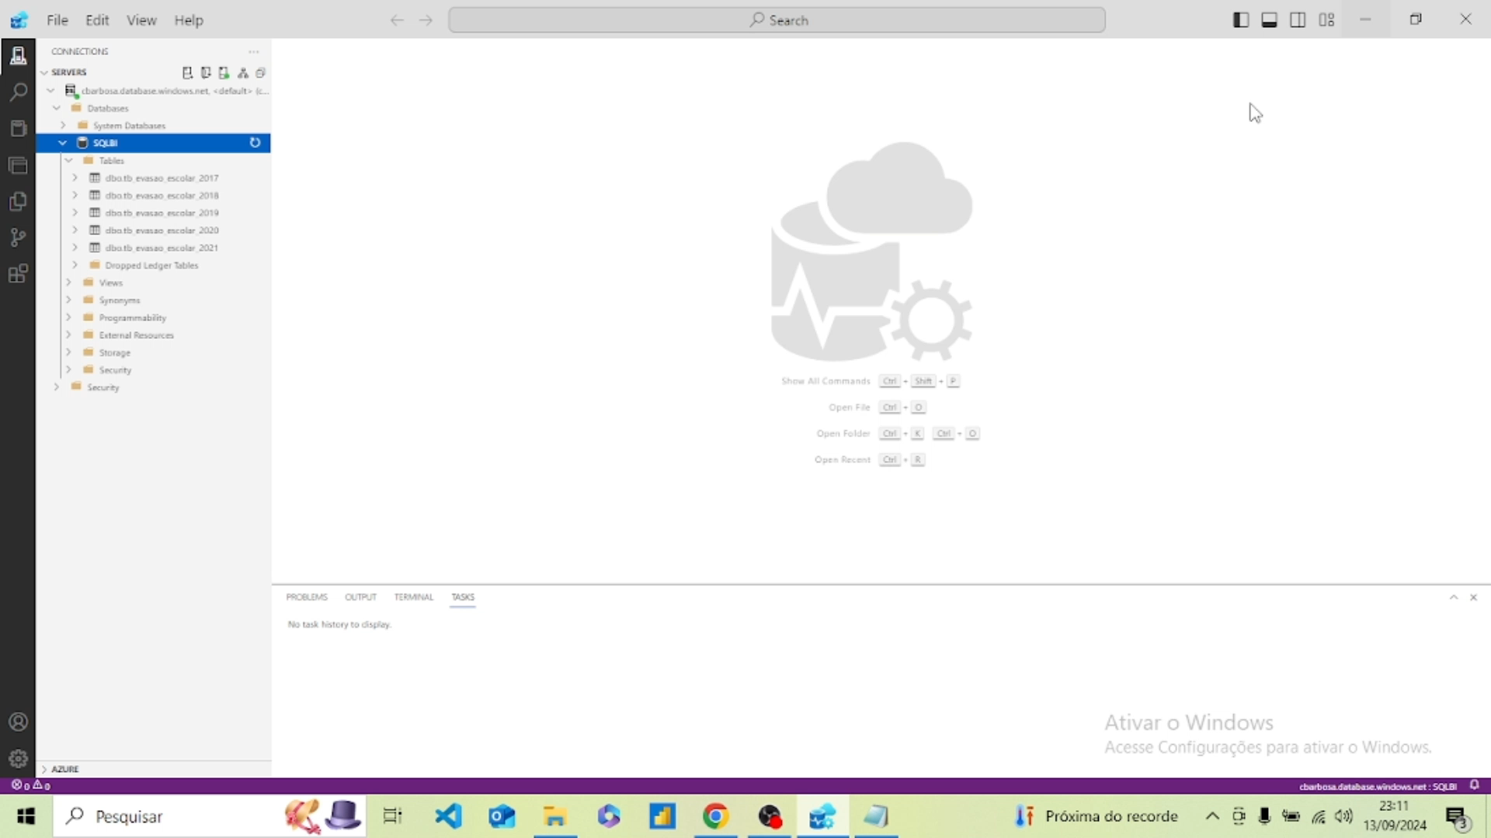

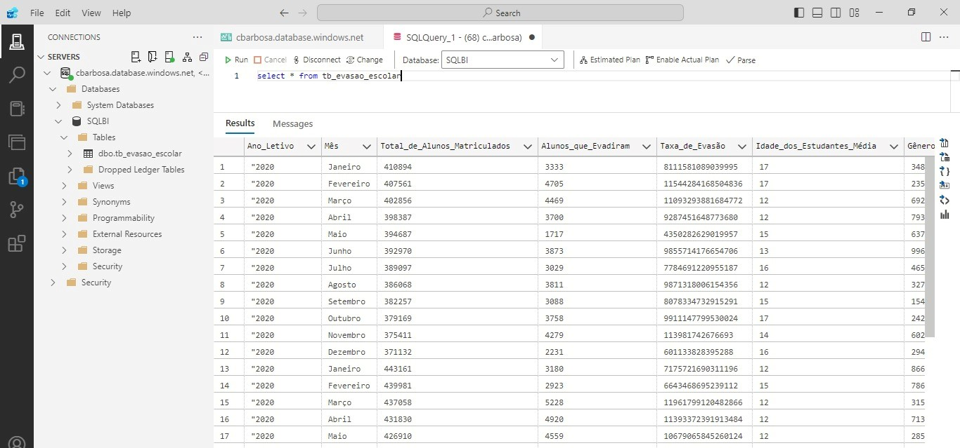
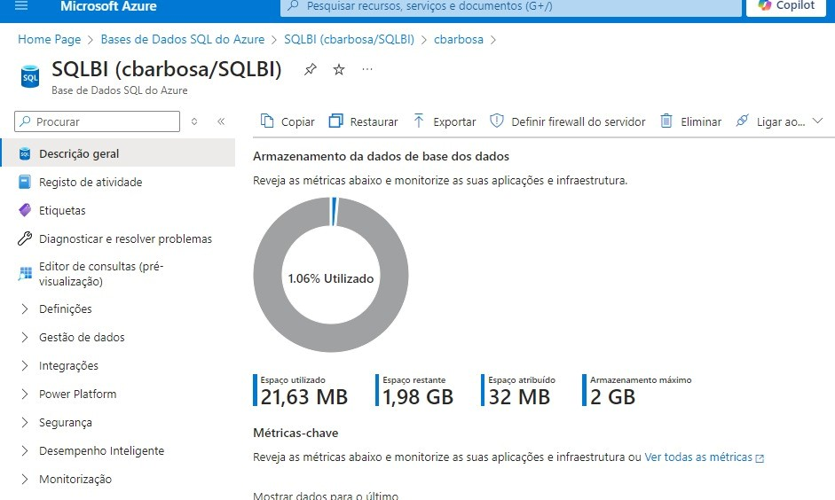
DESENVOLVIMENTO

Slide 12

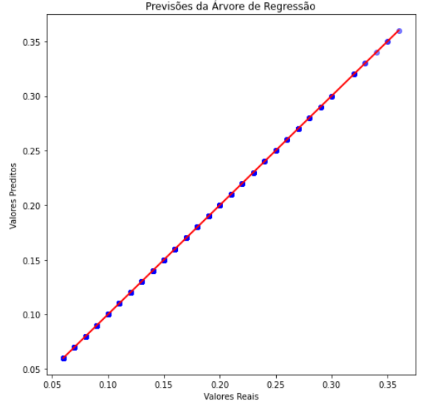
MODELO
Objetivo: Prever as evasões
Modelo: Árvore de Regressão
Consiste na construção de uma estrutura em forma de árvore, onde os dados são segmentados recursivamente em grupos menores.
Desempenho do modelo de Árvore de Regressão
Previsões (eixo Y) estão muito bem alinhadas com os valores reais (eixo X).
Captura padrões importantes dos dados e fornece previsões muito precisas
RMSE da arvore de regressão é 0.00
R² (Coeficiente de Determinação) é 1
Overfitting e Controle da Complexidade do Modelo
Aplicada técnicas de Poda, uma profundidade máxima e o número mínimo de amostras por folha/nó

Slide 13

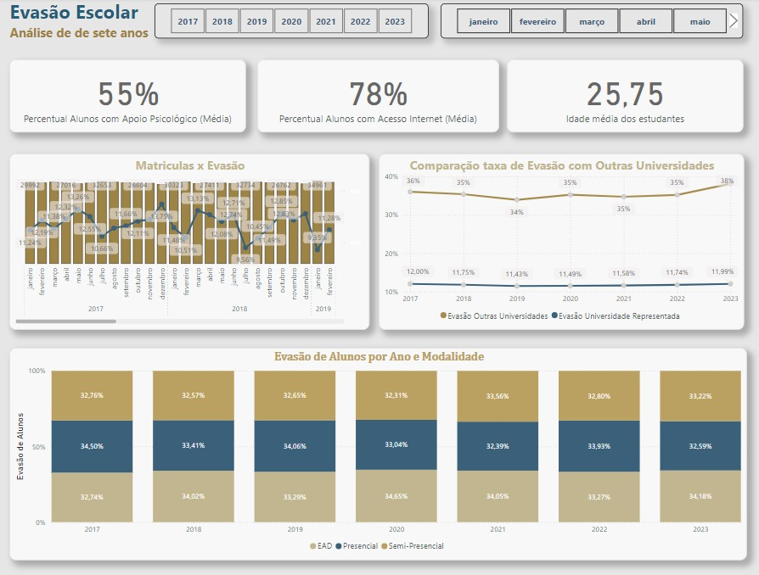
Uma visão consolidada, interativa e visualmente intuitiva dos indicadores-chave de desempenho (KPIs) e das informações mais relevantes para a tomada de decisões estratégicas
DASHBOARD

Slide 14






Com uma previsão de uma taxa de evasão de até 35%, propomos:
Análise de perfis de alunos com maior risco de evasão para criação de programas para grupos específicos
Apoio Acadêmico e Psicológico
Incentivos Financeiros
Melhoria na Experiência Estudantil
Aprimorar a Comunicação Institucional
Monitoramento Contínuo e Acompanhamento Proativo
CONCLUSÃO

Slide 15
Anna Barros
Leader
Cesar Barbosa
Data Architect
OBRIGADA!
Leticia Rosa
SQL Data Analyst
Larissa Ribeiro
Developer Data Visualization
Andre Veiga
Data Scientist

